Slide 1
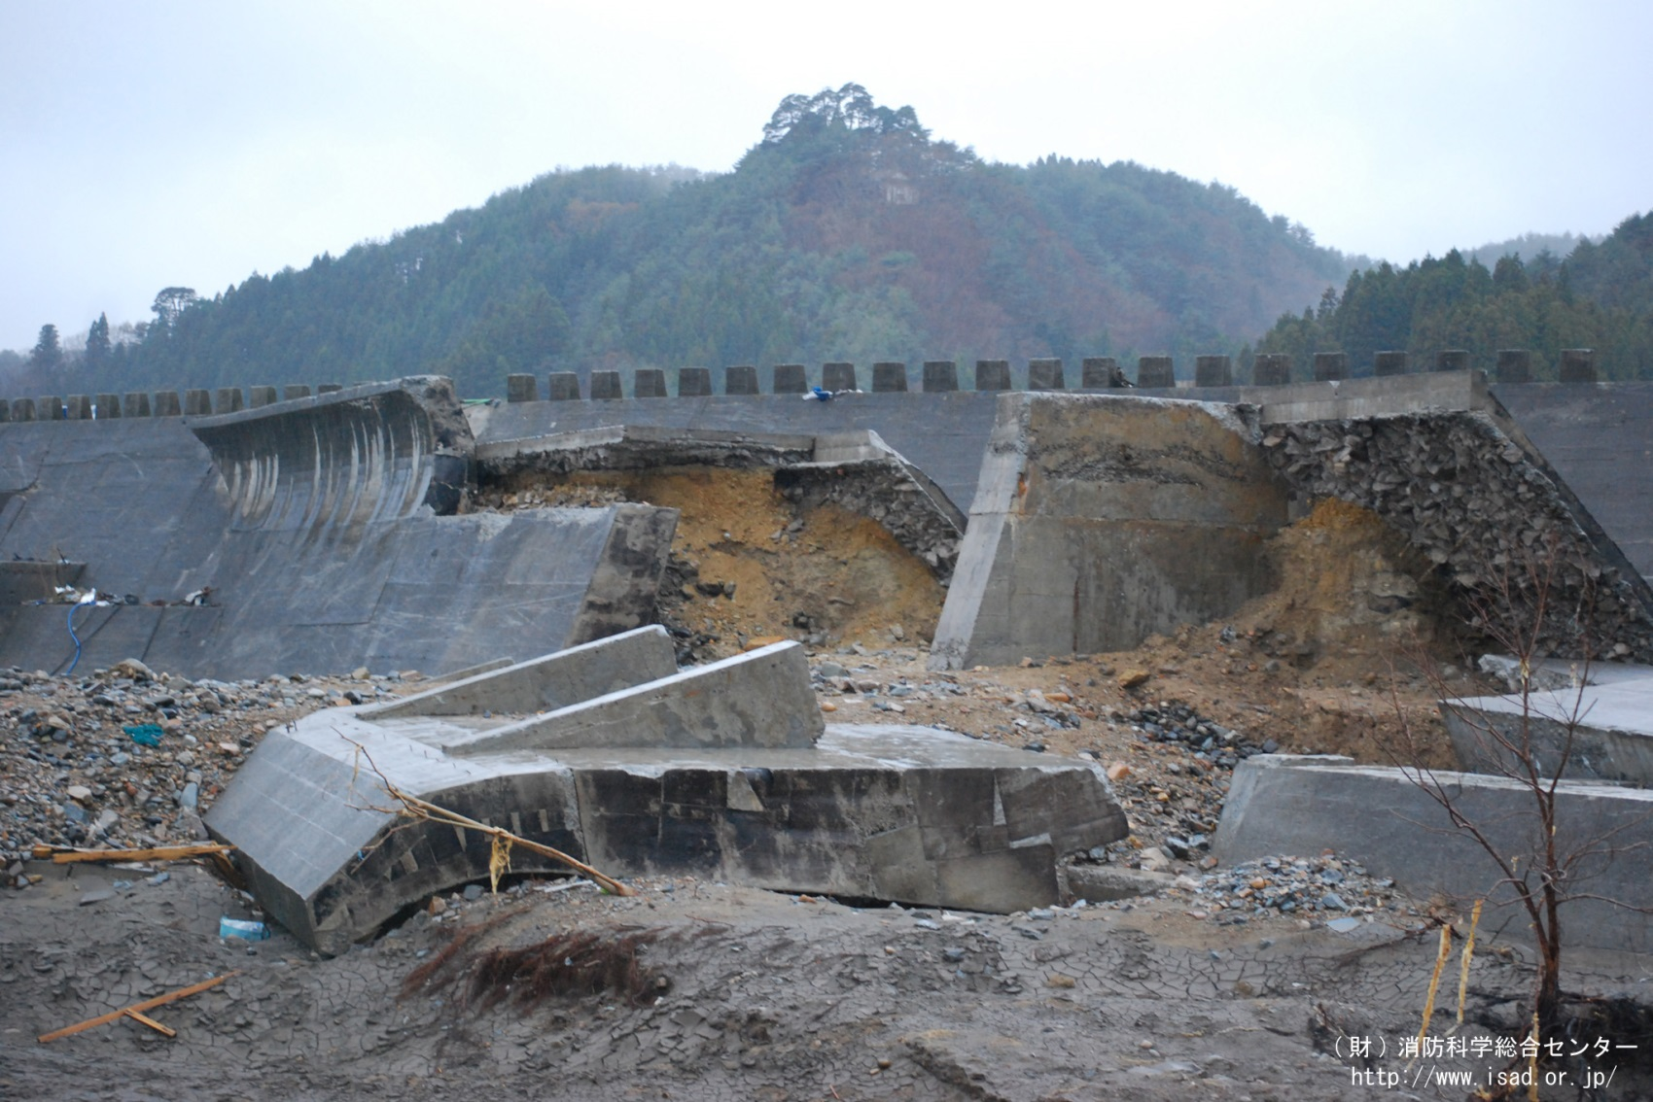
津波による被害
（写真：災害写真データベース提供）
海岸の堤防がこわされる。

Slide 2
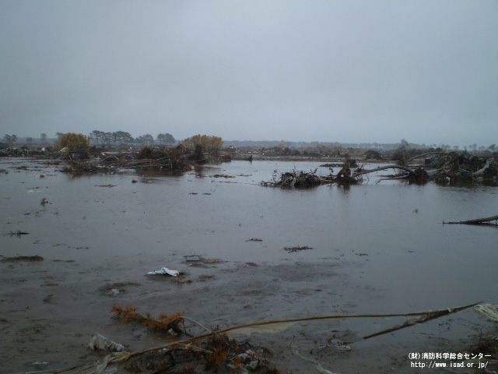
津波による被害
（写真：災害写真データベース提供）
海水で田んぼが水びたしになる。

Slide 3
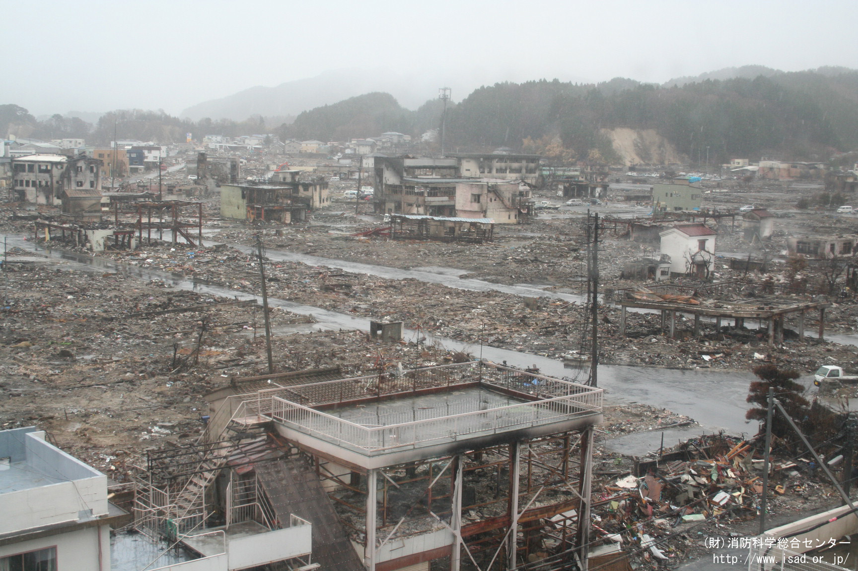
津波による被害
（写真：災害写真データベース提供）
まち中のいろいろな建物がこわされる。

